Slide 1
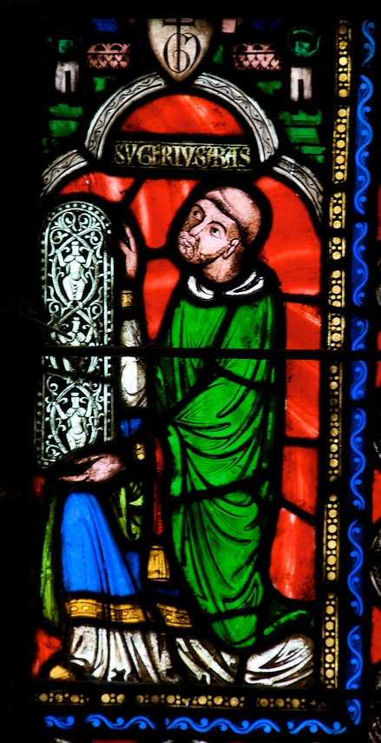
L'Abate Suger offre la vetrata dell'Albero di Jesse. Parigi, Abbazia di Saint-Denis

Slide 2
Firenze, Museo Nazionale
del Bargello

Slide 3
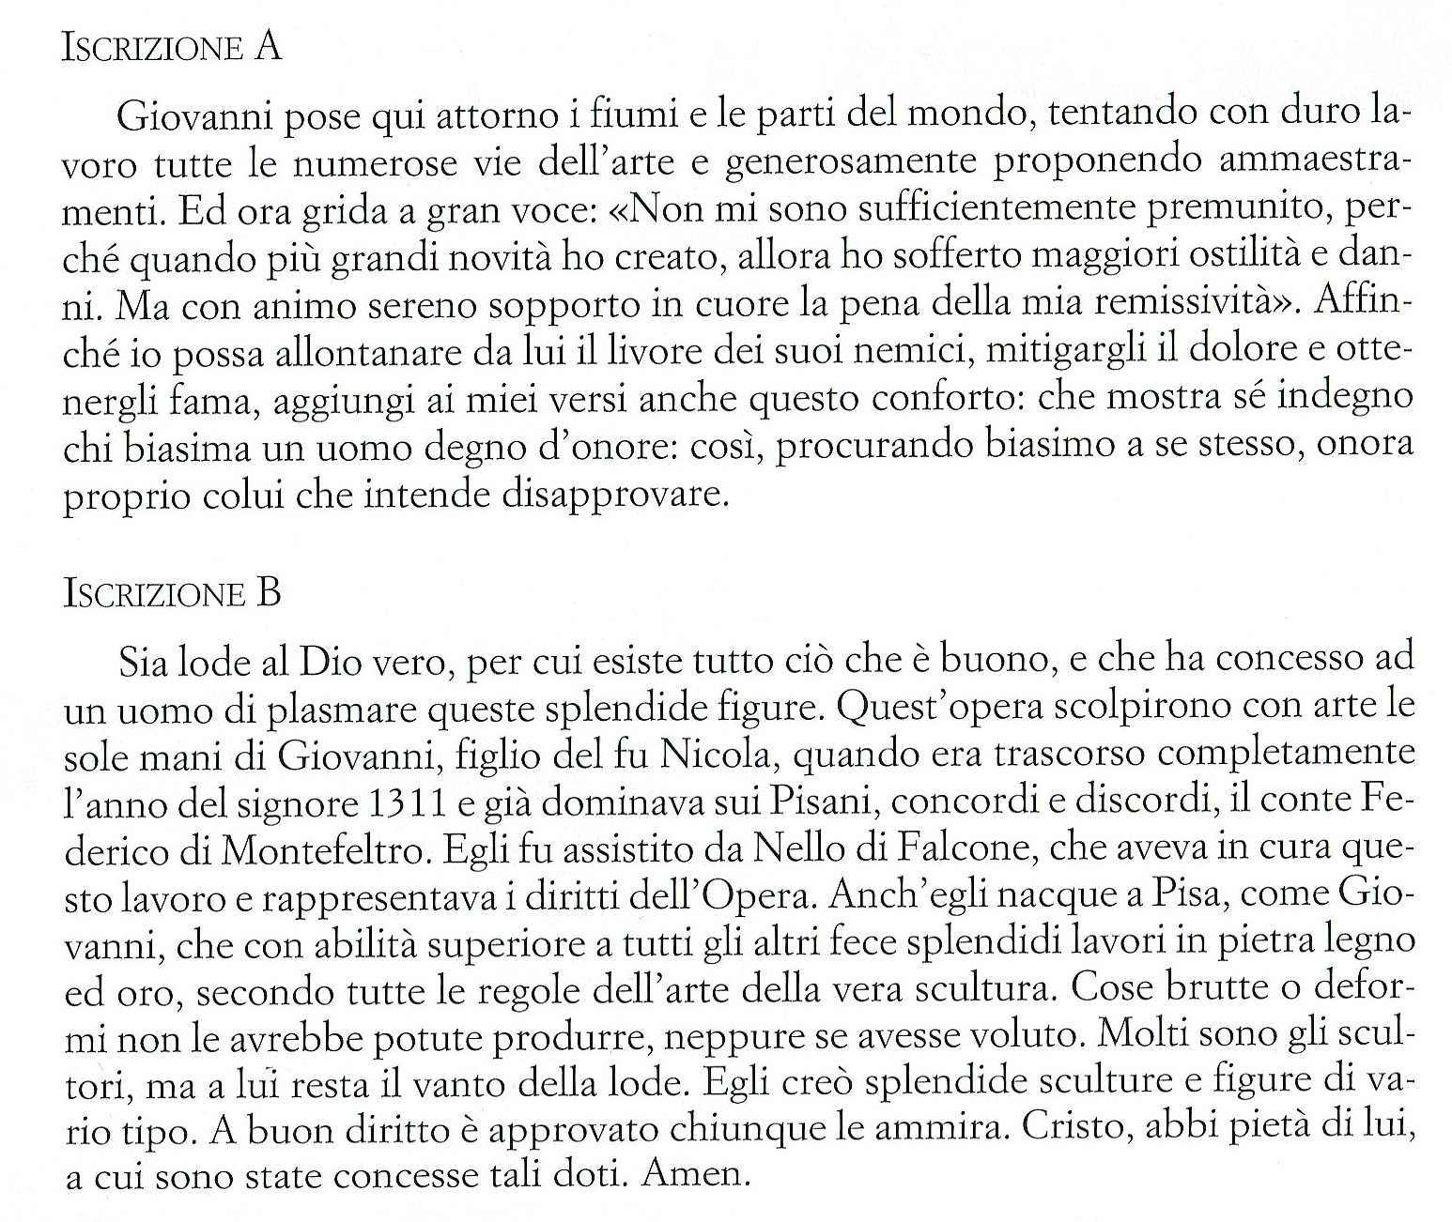

Slide 4
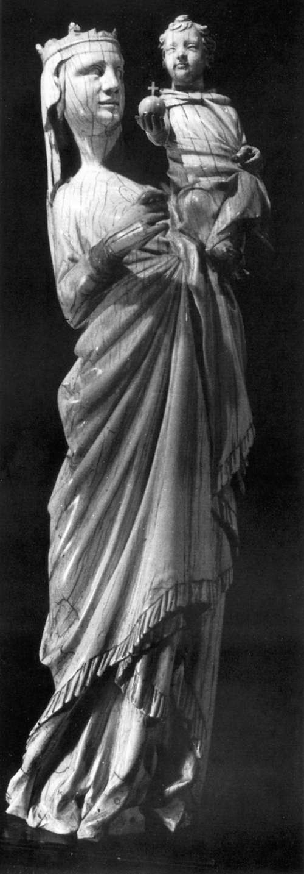
Pisa,
Museo dell’Opera della Primaziale

Slide 5
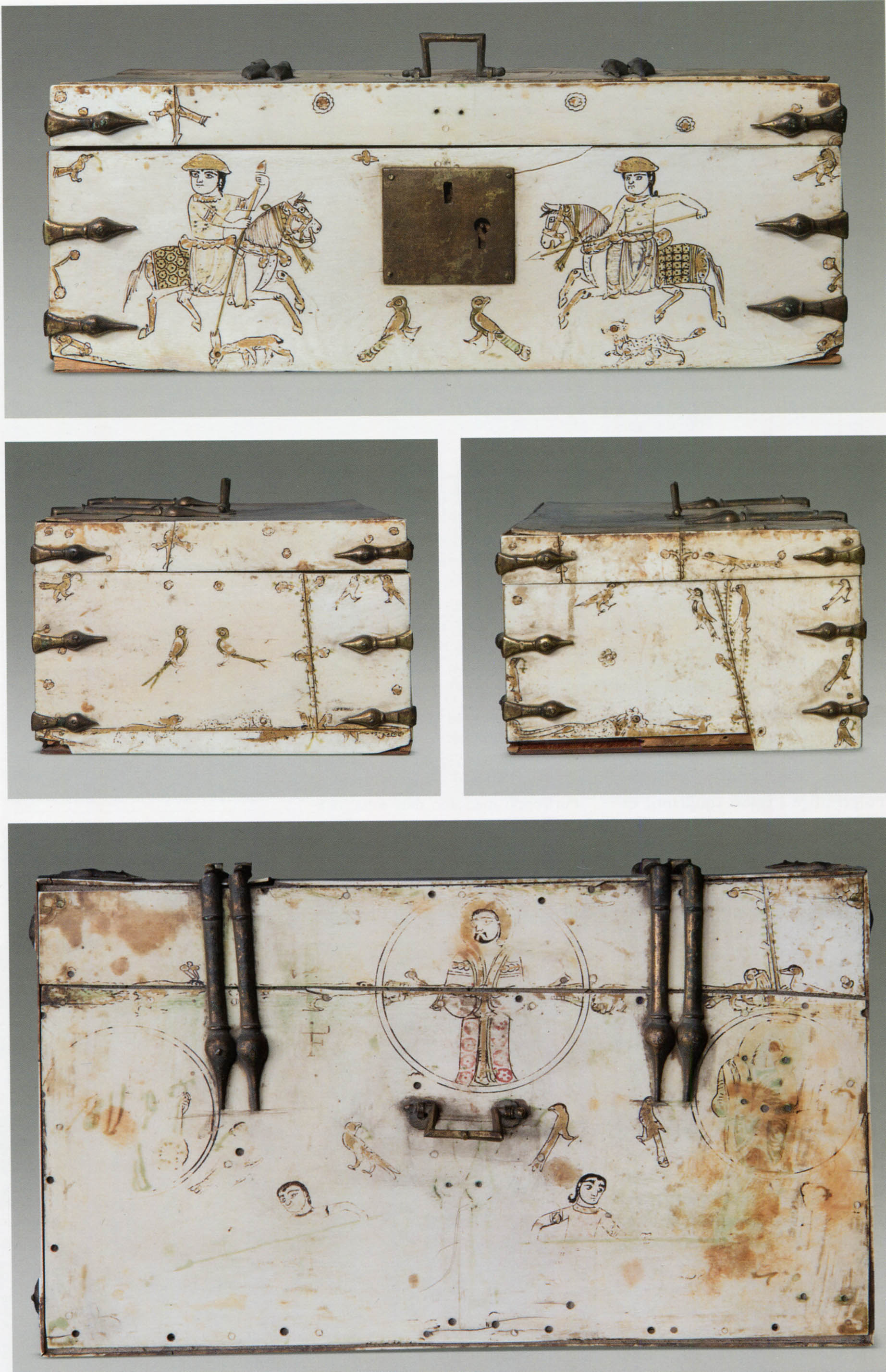
Firenze,
Museo Nazionale del Bargello

